Slide 1
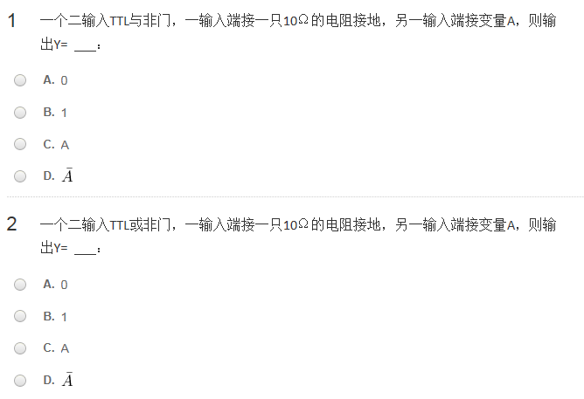
ＴＴＬ典型门

Slide 2
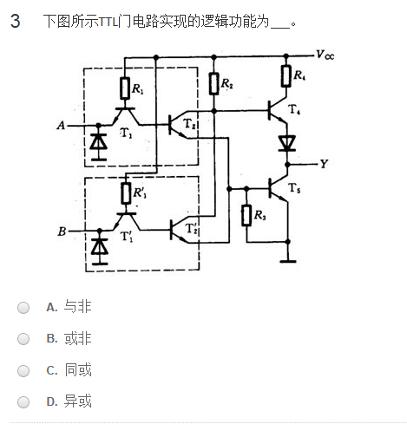

Slide 3
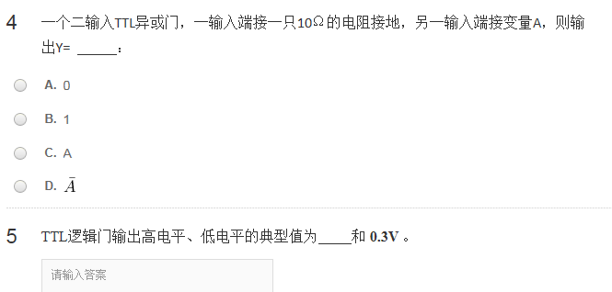

Slide 4
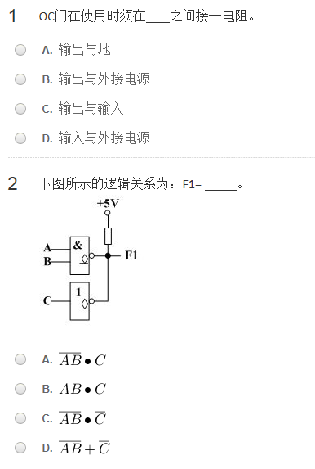
OC门

Slide 5
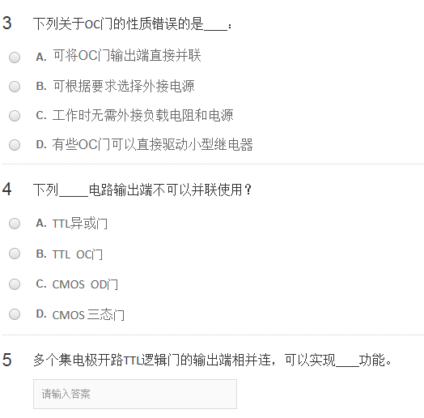

Slide 6
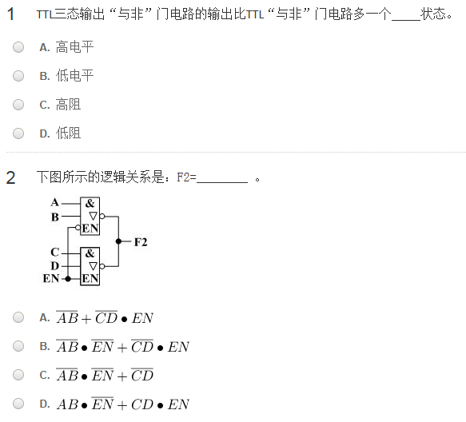
三态门

Slide 7
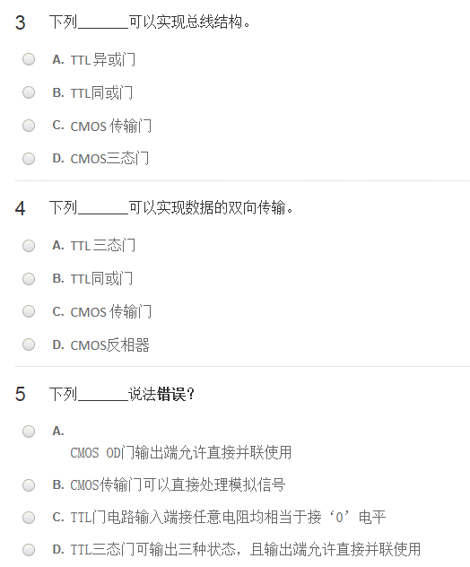

Slide 8
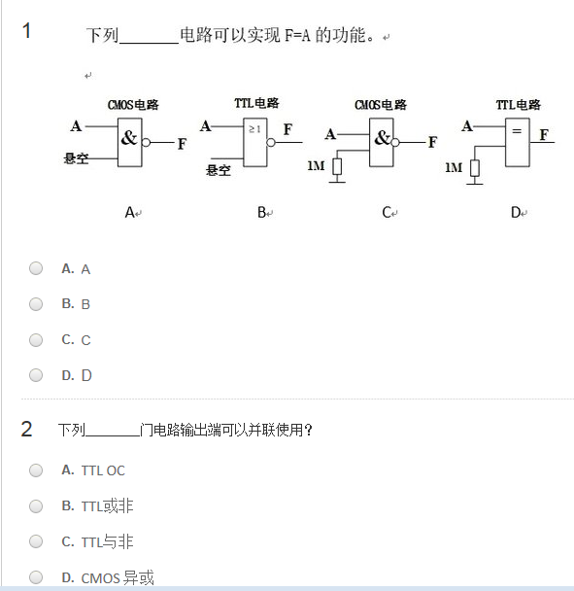
ＴＴＬ门

Slide 9
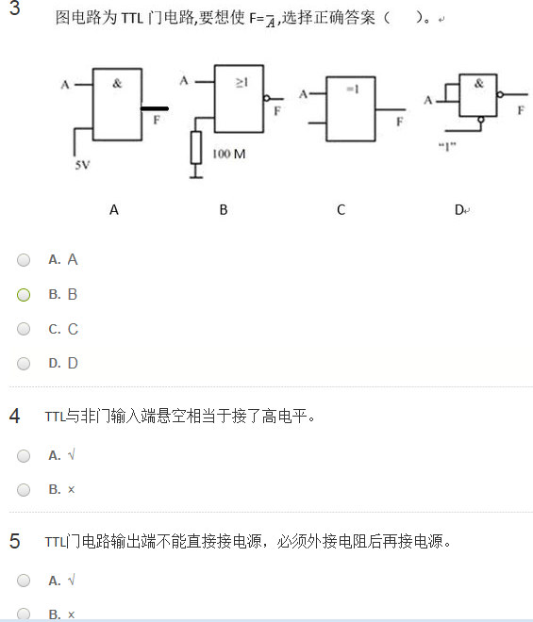

Slide 10
答案：
ttl 典型门 BDBC3.6;
OC men BCCA线与
three state三态门 CBDCC
ＴＴＬ门 DACAA

